Slide 1
6장. 교착 상태

Slide 2
목 차
시스템 모델
교착 상태의 특징
교착 상태 처리 방법
교착 상태 예방
교착 상태 회피
교착 상태 탐지
교착 상태로부터 회복

Slide 3
1. 시스템 모델(System Model)
자원들의 유형
CPU 주기, 메모리 공간, 파일, 입출력 장치 등
프로세스는 다음 순서로 자원을 이용
요청
요청이 즉시 허용되지 않으면, 이 프로세스는 그 자원을 할당받을 때까지 대기
사용
프로세스는 자원을 이용
해제
프로세스는 요청에 의해 할당된 자원을 사용 후 해제

Slide 4
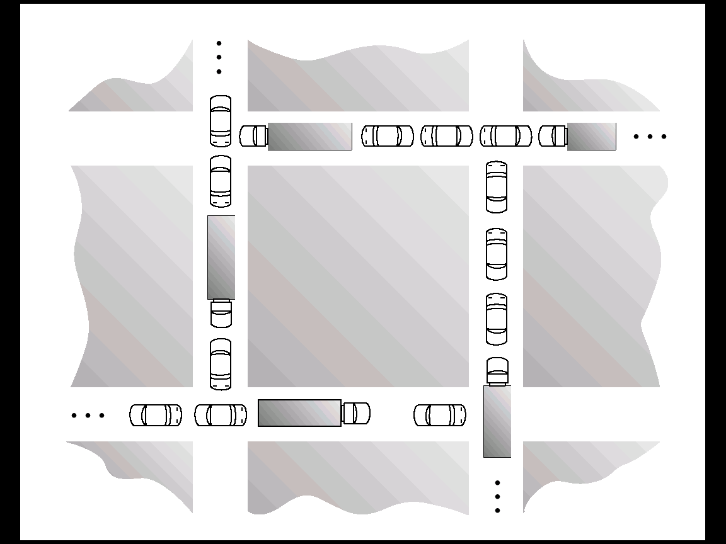
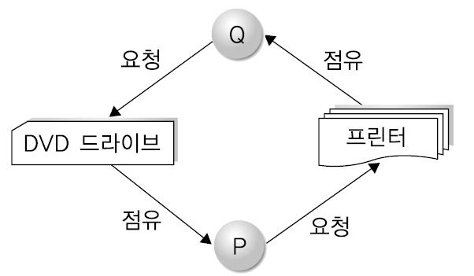
교착 상태란?
프로세스들에 의해 발생할 사건(Event)을 프로세스들이 서로 기다리고 있는 상태
둘 이상의 작업이 보류 상태에 놓여 자원을 이용하기 위해 서로 기다릴 때 발생
교착상태 예

Slide 5
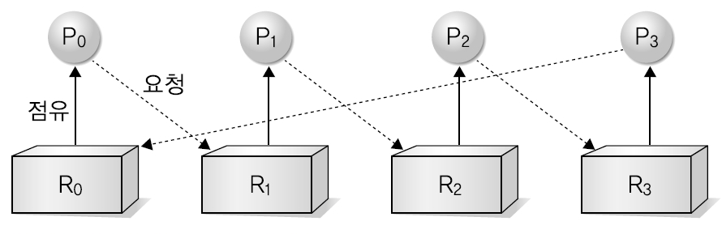

2. 교착 상태의 특징
교착 상태 발생의 네 가지 필요 조건
상호배제: 한 번에 한 프로세스만 해당 자원을 사용할 수 있어야 함
점유와 대기: 최소한 자원 하나를 보유하고 다른 프로세스에 할당된 자원을 얻기 위해 기다리는 프로세스가 있어야 함
비선점: 자원을 강제로 뺏을 수 없음, 자원 점유 프로세스가 끝나야 해제
순환대기 (환형대기): 대기 프로세스 집합 {P₀, P₁, …, P_{n}}이 있을 때, P₀은 P₁이 보유하고 있는 자원을, P₁은 P₂, P₂ 는 P₃, P_{n-1}은 P_{n}, P_{n} 은 P₀이 보유하고 있는 자원을 각각 얻기 위해 대기하는 경우
순환대기의 교착상태

Slide 6
자원 할당 그래프, G = (V, E)
V = 정점(vertex)들의 집합 = P + R
P = 시스템 내의 모든 프로세스들의 집합 = {P₀,P₁,…,P_{n}}
R = 시스템 내의 모든 자원들로 구성된 집합 = {R₀,R₁,…,R_{n}}
E = 간선(edge)들의 집합
요청 간선(request edge)
P_{i} -> R_{j} : 프로세스 P_{i} 가 자원 R_{j} 를 요청하고 기다리고 있는 상태
할당 간선(assignment edge)
R_{j} -> P_{i} : 자원 R_{j} 가 프로세스 P_{i} 에게 할당된 것
그래프에서 사이클의 존재는 교착의 필요 조건
사이클이 존재하면 교착 상태일 수 있으나 사이클이 없으면 교착 상태는 아님

Slide 7


자원 할당 그래프
R1
R3
집합 P, R, E
P = {P1, P2, P3}
R = {R1, R2, R3, R4}
E = { (P1,R1), (P2,R3), (R1,P2),
(R2,P2), (R2,P1), (R3,P3) }
자원의 예
R1 1개, R2 2개, R3 1개, R4 3개
P1
P2
P3
R2
R4
프로세스 상태
P1은 R2 하나를 보유하고, R1을 기다리고 있다.
P2는 R1,R2를 하나씩 보유하고, R3을 기다리고 있다.
P3는 R3 하나를 보유하고 있다.

Slide 8

R1
R3
P2
R1
P1
P2
P3
P1
P3
R2
R2
P4
R4
2개의 사이클 -> 교착 상태
P1 -> R1 -> P2 -> R3 -> P3 -> R2 -> P1
P2 -> R3 -> P3 -> R2 -> P2
사이클이 있으나
교착 상태는 아님

Slide 9


3. 교착 상태 처리 방법
교착 상태가 되지 않도록 하는 프로토콜을 사용
교착 상태 예방 (Deadlock Prevention)
교착 상태 회피 (Deadlock Avoidance)
시스템이 교착 상태에 들어가도록 허용한 다음 회복
교착 상태 탐지 및 회복
어렵고 비용이 많이 소요
교착 상태가 시스템에서 발생하지 않은 것처럼 무시
UNIX 등 대부분의 운영 체제에서 사용
대부분 시스템에서 교착 상태는 일년에 한번 정도 발생
응용 프로그래머가 자체적으로 해결

Slide 10
4. 교착 상태 예방(Prevention)
네 가지 발생 조건 중 하나만 성립하지 않도록 함
상호 배제 (Mutual Exclusion)
상호 배제는 주변장치의 특성 때문에 피하기 힘듬
프린터는 상호 배제적으로 사용됨으로 이를 거부하여 교착을 방지하기는 힘듬
점유와 대기 (Hold and Wait)
프로세스가 자원을 요청할 때는 언제나 다른 자원들을 점유하지 않도록 함
각 프로세스는 수행 전에 필요한 모든 자원을 요청하여 할당: 자원 활용의 효율성 감소
프로세스가 자원을 가지고 있지 않은 상태에서만 자원 요청을 할 수 있도록 허용: 기아 상태 유발

Slide 11
비선점 (No Preemption)
자원을 점유한 프로세스가 할당할 수 없는 다른 자원을 요청하면, 현재 점유하고 있는 모든 자원이 선점
선점된 자원들은 대기 중인 프로세스를 위한 자원 리스트에 추가
프로세스는 자신이 요청한 새로운 자원과 마찬가지로 이미 점유했던 자원들을 다시 확보해야 다시 시작 가능
레지스터의 경우는 비교적 간단하나 일반적으로 상태의 보존 등 여러 가지 일을 해야 함
순환 대기 (Circular Wait)
모든 자원들에 번호를 부여 - 전체 순서 결정
한 프로세스는 자신이 가진 자원보다 번호가 큰 것만 요청
번호의 부여는 프로세스에서 사용하는 순서와 일치
새로운 자원이 시스템에 추가되면, 프로그램과 시스템을 재구성
사용자가 손쉽고 편리하게 응용 프로그램을 작성하는데 어려움

Slide 12
5. 교착 상태 회피(Avoidance)
교착 상태 회피
교착 상태 예방보다 덜 엄격한 조건을 요구, 자원의 효율성 향상
예방: 자원 사용 제약 조건을 정적으로 사전에 설정 (상대적으로 경직)
회피: 자원 사용 제약 조건을 동적으로 실행 중에 설정 (상대적으로 유연)
자원 요청 시, 자원할당으로 인해서 교착상태 유발 가능성 여부 검사
교착 상태 유발 가능성이 전혀 없으면 (안정 상태), 자원 할당
교착 상태 유발 가능성이 존재하면 (불안정 상태), 자원 할당 연기
어느 상태에서 자원 할당을 한 결과가 교착을 유발할 수 있는가에 대한 추가 정보 필요
보통 사용하는 것은 특정 자원에 대한 최대 요구치 등

Slide 13
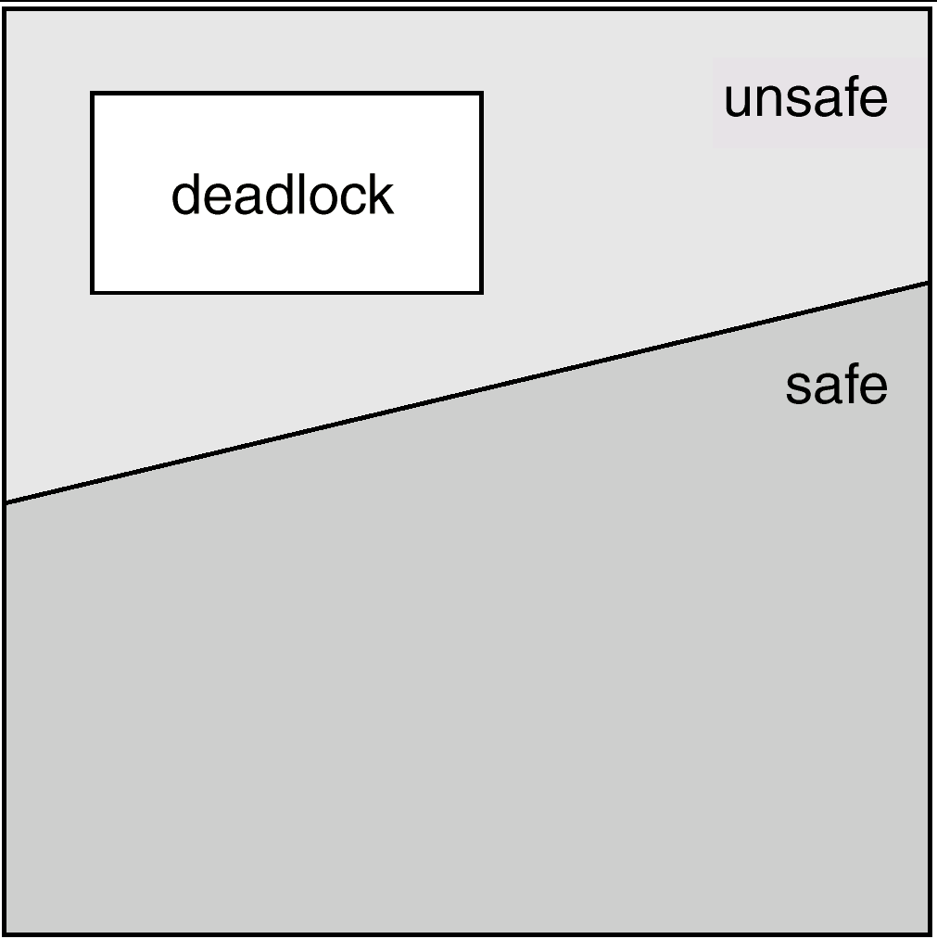
안정 상태 vs 불안정 상태
시스템이 안정 상태에 있으면 ⇒ 교착 상태 아님
불안정 상태
안정 순열이 존재하지 않는 경우, 교착 상태의 가능성 존재
교착 상태 회피
시스템이 불안정 상태가 아님을 보장하는 것

Slide 14
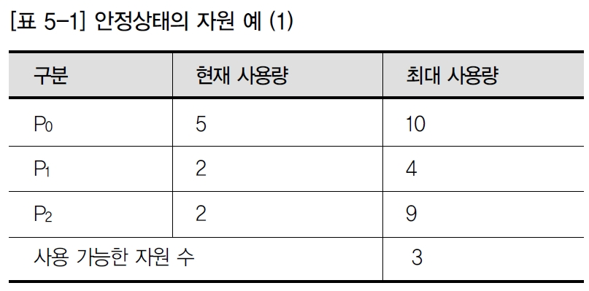
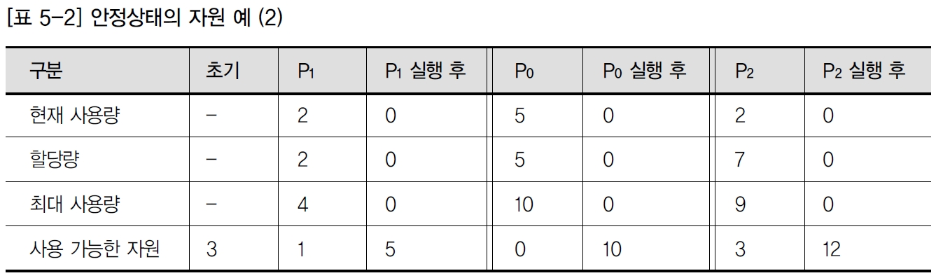
안정 상태 (Safe State)
안정 순열(safe sequence) <P₁, P₂, …, Pn>의 존재를 의미
일반적으로 P_{i}의 최대 요구는 현재 사용 가능한 자원과 P₁, P₂, …, P_{(i-1)}가 보유한 모든 자원을 가지고 만족
P_{i} 의 자원 요구가 가능하지 않으면, P₁, P₂, …, P_{(i-1)}가 끝날 때까지 대기
P₁, P₂, …, P_{(i-1)}가 끝나면, P_{i} 는 필요한 자원을 얻고 종료 가능
안정상태의 자원 예
필요 추가 할당량

Slide 15
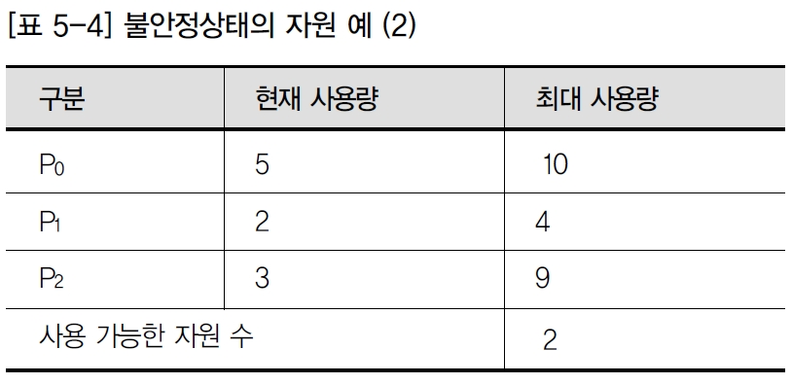
불안정상태
사용 가능한 자원 1개를 어느 프로세스에 할당해도 프로세스를 만족시킬 수 없음
안정상태에서 불안정상태로의 변환
프로세스 P₂가 자원을 1개 더 요구할 경우, 허용 시 불안정상태로 변함
다른 프로세스들이 처리를 종료하고 자원을 반납할 때까지 프로세스 P₂를 대기시키면 교착상태를 회피 가능
불안정상태의 자원 예
Notes:
15

Slide 16
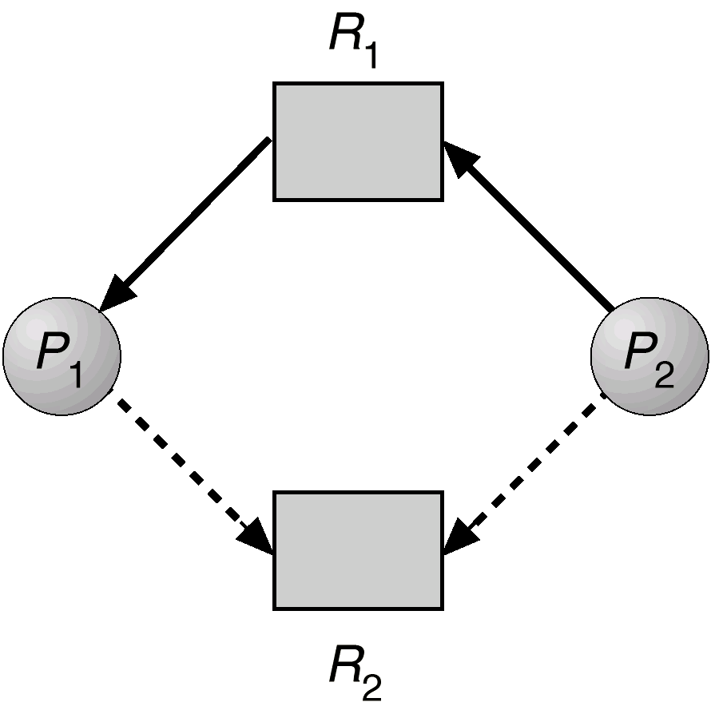
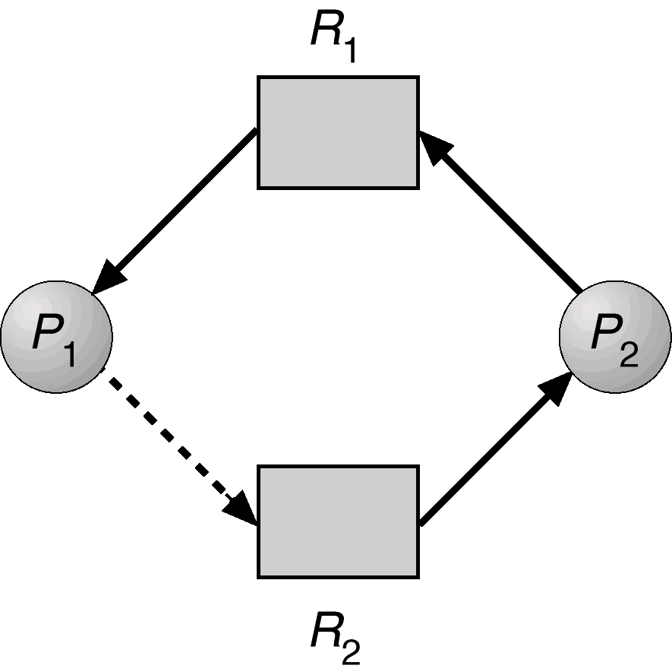
자원 할당 그래프 알고리즘
자원 할당 그래프를 활용
예약 간선: 프로세스가 자원을 요청할 것을 의미, 점선으로 표시
예약 간선은 프로세스가 자원을 요청할 때 요청 간선으로 변환
자원은 시스템에서 미리 예약되어야 함
자원 할당 후에, 사이클이 존재하면 불안정 상태: 할당 대기
불안정 상태

Slide 17



은행원 알고리즘(Banker’s Algorithm)
교착상태 회피 알고리즘들 중에 대표적인 예
n은 시스템의 프로세스 수, m을 자원 형태의 수
다음과 같은 자료구조를 사용
가용 Available: 각 형태별로 사용 가능한 자원의 수를 표시하는 길이가 m인 벡터
최대 Max: 각 프로세스의 최대 자원의 요구를 표시하는 n ⅹ m 행렬
할당 Allocation: 현재 각 프로세스에 할당되어 있는 각 형태의 자원 수를 정의하는 n ⅹ m 행렬
요구 Need: 각 프로세스에 남아 있는 자원 요구를 표시하는 n ⅹ m 행렬 (= Max – Allocation)
Request_{i}를 프로세스 P_{i}를 위한 요청 벡터
‘Request_{i}[j] = k’: 프로세스 P_{i}는 자원 형태 R_{j}를 k개 요구함
Notes:
17

Slide 18
자원 요청 알고리즘: P_{i}가 자원을 요청 시 다음 과정을 수행
1단계: Request_{i} ≤ Need_{i}면 2단계로 가고, 그렇지 않으면 프로세스가 최대 요구치를 초과하기 때문에 오류 상태가 됨
2단계: Request_{i} ≤ Available면 3단계로 가고, 그렇지 않으면 자원이 부족하기 대문에 P_{i}는 대기
3단계: 시스템은 상태를 다음과 같이 수정하여 요청된 자원을 프로세스 P_{i}에 할당
- Available = Available – Request_{i};
- Allocation_{i} = Allocation_{i} + Request_{i};
- Need_{i} = Need_{i} – Request_{i};
자원 할당 상태가 안정이라면, 프로세스 P_{i}는 자원을 할당
불안정 상태이면, P_{i}는 Request_{i}를 대기
Notes:
18

Slide 19
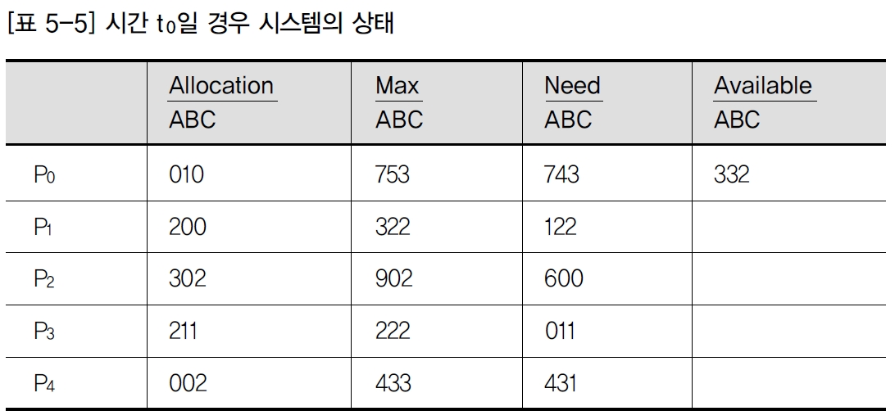









안전성 알고리즘: 안정상태인지 불안정상태인지 검사
1단계: Work와 Finish는 길이가 m과 n인 벡터, 다음과 같이 초기화
- Work = Available; Finish[i] = false, i=1, 2, …, n
2단계: 다음 조건을 만족하는 i값을 찾으면 3단계 이동, i값이 없으면 4단계로 이동
- Finish[i] = false; Need_{i} ≤ Work
3단계: 다음을 수행하고 2단계로 이동
- Work = Work + Allocation; Finish[i] = true
4단계: 모든 i에 대해 Finish[i] = true이면 안정, 아니면 불안정
안전성 알고리즘의 예
5개의 프로세스
3종류 자원 (A=10, B=5, C=7)
시스템의 상태: 오른쪽 표
Notes:
19

Slide 20
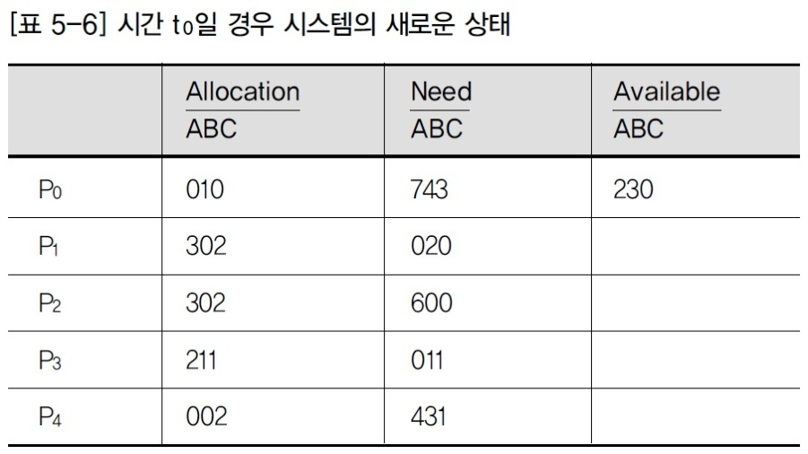















은행원 알고리즘의 동작 예
5개의 프로세스,
자원 형태 3개 (A=10, B=5, C=7)
t₀에서 <P₁, P₃, P₄, P₂, P₀> 순서는 안정조건
P₁은 자원 형태 A의 자원 1개와 C의 자원 2개를 더 요청: Request₁ = (1, 0, 2)
허용 여부를 결정하기 위해 Request₁ ≤ Available ((1, 0, 2) ≤ (3, 3, 2))를 확인
새로운 시스템 상태가 안정한지 판별하기 위해 안전성 알고리즘 실행
<P₁, P₃, P₄, P₂, P₀> 순서가 안전조건 충족
프로세스 P₁의 요청을 허락
P₄가 (3, 3, 0) 요청 시?
P₀이 (0, 2, 0)을 요청 시?
시간 t₀일 경우 시스템의 상태
시스템의 새로운 상태
Notes:
20

Slide 21
은행원 알고리즘의 단점
할당할 수 있는 자원의 일정량을 요구함
자원은 수시로 유지보수가 필요하며 고장이나 예방보수를 함으로써 일정하게 남아있는 자원 수의 파악이 어려움
사용자 프로세스 수가 일정해야 함
현재의 다중 프로그래밍 시스템에서는 사용자의 수가 항상 변함
사용자가 최대 필요량을 미리 알려주도록 요구
자원 할당 방법이 점점 동적으로 변함에 따라 사용자의 최대 필요량을 파악하기 어려워 짐
교착상태 회피 알고리즘을 실행하면 시스템 과부하가 증가함
항상 불안정상태를 방지해야 하므로 자원 이용도가 낮음
Notes:
21

Slide 22
6. 교착 상태 탐지(Detection)
교착 상태 탐지 기법
교착 상태가 발생하도록 허용
교착 상태가 발생했는지 탐지 알고리즘
은행원 알고리즘을 약간 변형 시키면 현재의 상태가 교착인지 아닌지를 쉽게 판단
교착 상태로부터 회복하는 알고리즘 제공

Slide 23
교착상태 탐지 알고리즘 자료 구조
Available: 자원 형태마다 사용 가능한 자원 수, 길이가 m인 벡터
Allocation: 각 프로세스에 현재 할당된 각 형태의 자원 수, n ⅹ m 행렬
Request: 각 프로세스의 현재 요청을 표시, n ⅹ m 행렬
- Request[i, j] = k: 프로세스 P_{i}는 R_{j}의 자원을 k개 더 요청
남아있는 프로세스들에 대한 할당 가능 순서를 모두 찾음
1단계: Work과 Finish는 각각 길이가 m과 n인 벡터, ‘Work = Available’ 초기화
- ‘Allocation_{i} ≠ 0’이면 ‘Finish[i] := false’이고, 아니면 'Finish[i] := true'
2단계: 다음을 만족하는 i가 있으면 3단계 이동, i가 없으면 4단계로 이동
- Finish[i] = false; Request_{i} ≤ Work
3단계: 다음을 수행하고 2단계로 이동
- Work = Work + Allocation_{i} ; Finish[i] := true
4단계: Finish[i] = false라면, 프로세스 P_{i}는 교착상태
Notes:
23

Slide 24
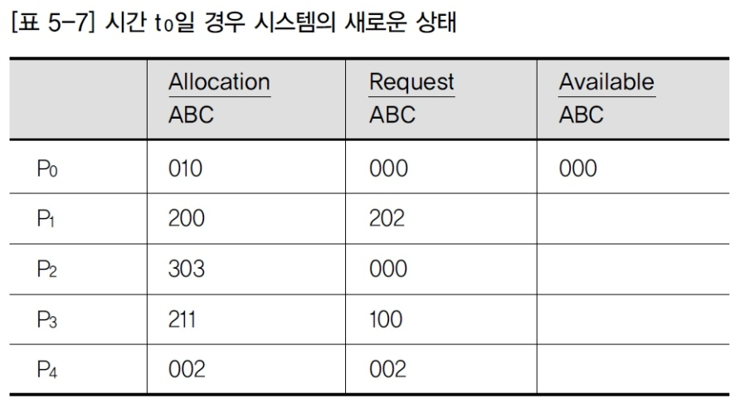
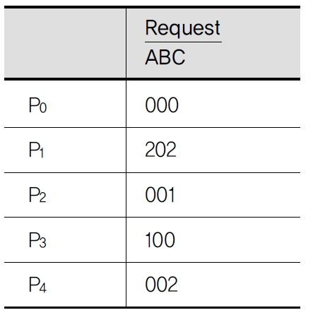




교착상태 탐지 알고리즘 예
프로세스 5개
자원 형태 3개 A=7, B=2, C=6
오른쪽 표 상태는 교착상태가 아님
- <P₀, P₂, P₃, P₁, P₄>는 `'Finish[i] = true'
P₂가 C의 자원을 1개 더 요청하는 경우
- <P₁, P₂, P₃, P₄>로 구성된 교착상태가 존재
Notes:
24

Slide 25
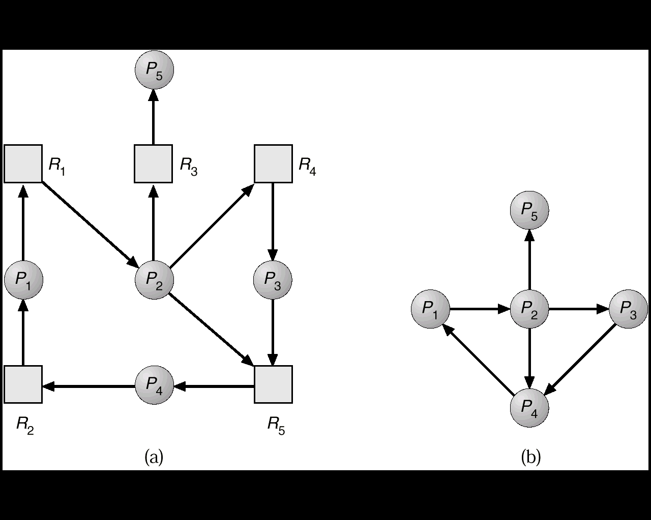
자원 형태마다 한 개씩 있는 경우
대기 그래프 사용
P_{i} 가 P_{j} 를 기다리고 있으면 P_{i} → P_{j}
주기적으로 그래프 내에서 사이클을 찾는 알고리즘 호출
사이클을 탐지하는 알고리즘은 O(n²) 연산을 요구
자원-할당 그래프
해당하는 대기 그래프

Slide 26
교착상태 탐지 알고리즘 사용 횟수
탐지 알고리즘 호출 문제는 교착상태 발생 빈도수와 교착상태 발생 시 영향을 받는 프로세스의 수에 따라 결정
교착상태가 자주 발생하면 탐지 알고리즘도 자주 호출
요청을 할 때마다 교착상태 탐지 알고리즘 연산 시간 부담 큼
경제적인 방법은 호출 빈도를 줄이는 것으로, 한 시간마다 또는 CPU 이용률이 40%로 저하될 때마다 호출
Notes:
26

Slide 27
7. 교착 상태로부터 회복
교착상태가 소멸될 때까지 프로세스 종료 또는 자원 선점
프로세스 종료
모든 교착 상태 프로세스들을 중지
재 실행을 위한 자원 사용과 시간 면에서 비용 증가
재 실행이 어려운 프로세스도 있음
교착상태 사이클이 제거될 때까지 하나씩 프로세스를 중지
교착상태 탐지 알고리즘 호출에 대한 부담 증가
최소 비용으로 어느 프로세스를 중지할지 선택
프로세스 비용 선택 요소
프로세스의 우선 순위, 지금까지 프로세스가 수행된 시간과 종료하는 데 걸리는 시간, 프로세스가 사용한 자원과 수, 프로세스 종료를 위해 더 필요한 자원의 수, 복귀하는 데 포함되는 프로세스들의 수

Slide 28
자원 선점
선점한 자원을 교착상태가 해결될 때까지 다른 프로세스에 할당
선점 자원 선택 (selecting a victim)
- 비용을 최소화하기 위해 적절한 선점 순서를 결정
복귀 (rollback)
- 자원을 사용한 프로세스를 안정상태로 복귀시키고, 그 상태에서 다시 시작
기아 (starvation)
- 비용에 근거한 시스템은 동일한 희생자로 선택되기 쉬워, 기아상태가 발생
- 비용 요소에 복귀 회수를 포함하여 계속해서 같은 희생자로 선택되지 않도록 방지
Notes:
28

Slide 29


교착 상태를 다루는 결합된 방법
3가지 방법(예방, 회피, 탐지)을 결합하여 시스템 자원 종류에따라 최적의 방법을 고안
내부 자원: PCB처럼 시스템에 의해 사용되는 자원
자원의 순서를 통한 예방
중앙 기억 장치: 사용자 작업을 저장할 수 있는 공간
선점을 통한 예방
장치 자원: 할당할 수 있는 장치와 파일
회피
교체 가능 공간: 사용자 작업을 저장할 수 있는 공간
선점 할당

